Slide 1
Κατακράτηση ούρων στη γυναίκα. Αίτια και θεραπευτική αντιμετώπιση
Συμπτώματα κένωσης στη Γυναίκα
Αναστάσιος Αθανασόπουλος

Slide 2
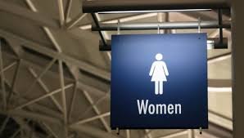
Δυσλειτουργική Ούρηση στη Γυναίκα
Κατάσταση κατά την οποία η ουροδόχος κύστη αποτυγχάνει να αδειάσει πλήρως
και εύκολα μετά την ούρηση.
Stanton et al. Obstet Gynecol 1983

Slide 3
Αίτια;
Ουροδόχος κύστη
: Ελαττωμένη συσπαστικότητα της
κύστης
Ουρήθρα
: Αυξημένες ουρηθρικές αντιστάσεις

Slide 4
Ελαττωμένη συσπαστικότητα της ουροδόχου κύστης
Ηλικία
▶ Εκφυλισμός του εξωστήρα και αύξηση του
κολλαγόνου.
▶ Ελάττωση μουσκαρινικών υποδοχέων-
μεσολαβητών για ενεργοποίηση της σύσπασης.
Υπερδιάταση της κύστης
▶Περιοχική αναισθησία
▶ Πυελική ή κοιλιακή χειρουργική
▶ Εργώδης τοκετός
▶ Ιδιοπαθής
Νευροπαθής κύστη
Σύνδρομο Fowler ;

Slide 5
Υποτονικότητα της κύστης 1
Επώδυνα ερεθίσματα που ξεκινούν από τα όργανα της πυέλου μπορεί να προκαλέσουν αντανακλαστικά αναστολή της σύσπασης του εξωστήρα με αποτέλεσμα επίσχεση ούρων.
Η υπερδιάταση της ουροδόχου κύστης μετά από τοκετό ή στη διάρκεια ενός χειρουργείου μπορεί να οδηγήσει σε παράλυση του εξωστήρα και επίσχεση.
1.Olofsson CI, Ekblom AO, Ekman-Ordeberg GE, Irestedt LE. Post–partum urinary retention: A comparison between two metnods of epidural analgesia. Eur J Obstet Gynecol Reprod Biol. 1997;71:31–4.

Slide 6
Αυξημένες ουρηθρικές αντιστάσεις
Ανατομική Απόφραξη
Έξω-ουρηθρικά
Ένδο-ουρηθρικά
Ένδο-αυλικά
Λειτουργική Απόφραξη

Slide 7
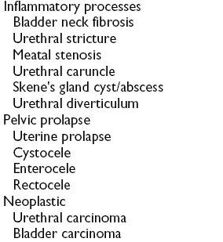
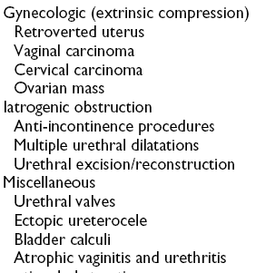
Ανατομική απόφραξη
Copreposition

Slide 8
Λειτουργική απόφραξη
Πρωτοπαθής απόφραξη κυστικού αυχένα
Δυσλειτουργική ούρηση
Ψευδο-δυσσυνέργεια
Νευροπαθής κύστη
- Δυσσυνέργεια εξωστήρα –σφιγκτήρα
- Σύνδρομο Fowler

Slide 9
Απόφραξη στη γυναίκα
Διαγιγνώσκετε πολύ λιγότερο συχνά από ότι στους άνδρες.
Πιθανώς ο επιπολασμός της απόφραξης στις γυναίκες είναι μικρότερος.
Σίγουρα είναι υποδιαγνωσμένη παθολογική κατάσταση στις γυναίκες για διάφορους λόγους.

Slide 10
Υποπτευόμαστε την ύπαρξη απόφραξης στην γυναίκα πολύ λιγότερο.
Τα ανατομικά αίτια είναι συχνά είναι προφανή, όπως η πρόπτωση και προηγηθέντα χειρουργεία για ακράτεια ούρων .
Τα λειτουργικά αίτια χρειάζονται πιο εξειδικευμένες γνώσεις.
Οι γυναίκες διαμαρτύρονται λιγότερο για συμπτώματα κένωσης.

Slide 11
Σημαντικά στοιχεία που παίζουν ρόλο στην απόφραξη 1
Ευαισθησία της κύστης και της ουρήθρας στα οιστρογόνα.
Προσαρμοστικότητα του ουρηθρικού τοιχώματος.
Ιατρογενείς λόγοι.
1.Bapat S S. Prof. of Urology. Pune, India: Ratna Memorial Hospital; 2011. Personal Communication.

Slide 12
Απόφραξη- πρόπτωση1
Έως και 70% η σημαντική πρόπτωση μπορεί να προκαλέσει απόφραξη (ΒΟΟ).
Η ήπια πρόπτωση μπορεί να προκαλέσει ΒΟΟ στο 3%.
Κυστεοκήλη μετά «ουρηθροπηξία» μπορεί να προκαλέσει ΒΟΟ.
1.Romanzi LJ, Chaikin DC, Blaivas JG.The effect of genital prolapse on voiding. J Urol 1999;161: 581–6

Slide 13
Απόφραξη- Ουρηθρικά Στενώματα 1
Ουρηθρικά στενώματα στην άπω ουρήθρα με την μορφή ινώδους ουρήθρας. Έχει αναφερθεί επίπτωση 3-5%.
Η αιτιολογία τους δεν έχει πλήρως εξηγηθεί. Δύο υποθέσεις υπάρχουν:
α) παρατεταμένο 2^{ο} στάδιο του τοκετού και
β) μετα - εμηνοπαυσιακές ορμονικές αλλαγές.
1.Bapat S S. Prof. of Urology. Pune, India: Ratna Memorial Hospital; 2011. Personal Communication.

Slide 14
Πρωτοπαθής απόφραξη του κυστικού αυχένα (PBNO)
Η Πρωτοπαθής απόφραξη του κυστικού αυχένα δεν είναι συχνή στις γυναίκες μια και δεν υπάρχει ένας δομημένος ανατομικά και λειτουργικά κυστικός αυχένας (1,2) .
H PBNO ανευρίσκεται στο 9–16% των γυναικών με BOO (3,4) .
1. Blaivas JG, Flisser AJ, Tash JA. Treatment of primary bladder neck obstruction in women with transurethral resection of the bladder neck. J Urol. 2004;171:1172–5.
2. Peng CH, Kuo HC. Transurethral incision of bladder neck in treatment of bladder neck obstruction in women. Urology. 2005;65:275–8.
3. Kuo HC. Videourodynamic characteristics and lower urinary tract symptoms of female bladder outlet obstruction.Urology2005;66: 1005–9
4. Nitti VW, Tu LM, Gitlin J. Diagnosing bladder outlet obstruction in womenJ Urol1999;161: 1535–40

Slide 15
Επιπολασμός απόφραξης στη γυναίκα
Δεν είναι απόλυτα γνωστός.
Αναδρομικές κυρίως μελέτες αναφέρουν ποσοστά 2,9% έως 29% (1) .
Θεωρείται ότι μάλλον υποτιμάται το πρόβλημα.
Τα συμπτώματα από BOO στις γυναίκες μπορεί να είναι αρκετά διαφορετικά.
Η απουσία συμπτωμάτων δεν αποκλείει BOO.
1. Irwin DE et al. Eur Urol 2006

Slide 16
Διάγνωση
Φυσική εξέταση και ιστορικό
Αξιολόγηση των LUTS
Υπερηχογράφημα
Εξέταση ούρων
Διάγραμμα ούρησης
Ούρηθρο-κυστεοσκόπηση
Ανάταξη κυστεοκήλης;;;;
Ουροδυναμική ( Ουροροομέτρηση & Σύγχρονη μελέτη ροής πίεσης)
Άκτινο-ουροδυναμική (FUDS)

Slide 17
Ουροδυναμική μελέτη Υποτονικότητα του εξωστήρα ή Υποκυστικό κώλυμα

Slide 18
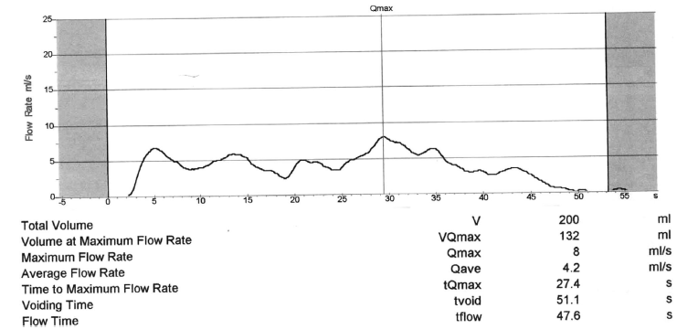
Ουροροομέτρηση
Κυστικό ή ουρηθρικό αίτιο;
Qmax < 15 ml/s or RU > 150 cc

Slide 19
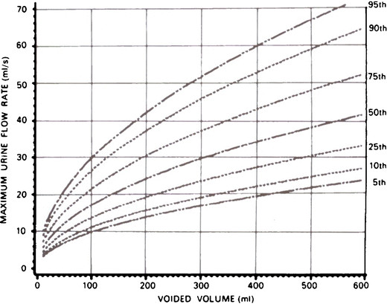
Νομόγραμμα Liverpool για γυναικεία απόφραξη

Slide 20
Υποτονικότητα του εξωστήρα
Qmax ≤ 15 ml/s
PdetQmax < 20 cmH₂O
PIP 1= PdetQmax + Qmax
(PIP1 <30 = Υποτονικότητα) (1)
1.Tan TL, Bergmann MA, Griffiths D, et al. Stop test or pressure-flow study? Measuring detrusor contractility in older females. Neurourol Urodyn. 2004;23:184-189.

Slide 21
Απόφραξη στην γυναίκα
Δεν υπάρχουν ευρέως αποδεκτά κριτήρια για την διάγνωση της απόφραξης στις γυναίκες όπως στους άνδρες.
Τα κριτήρια απόφραξης τα οποία εφαρμόζονται στους άνδρες όπως οι πιέσεις εξώθησης και οι ροές των ούρων δυστυχώς φαίνεται πως δεν μπορούν να εφαρμοστούν στις γυναίκες.
Έχουν προταθεί όμως διάφορα διαγνωστικά κριτήρια τα οποία μπορούν να χρησιμοποιηθούν.

Slide 22
Εξίσωση του Latimer 1
UR=Pves/Qmax2 Φ.Τ. Άνδρες:>0,6 Γυναίκες:>0,2
1. Gleason DM , Latimer J . The pressure flow study: a method for measuring bladder neck resistance. J. Urol (1962),87:844-852

Slide 23
Νομόγραμμα Blaivas για γυναικεία απόφραξη

Slide 24
Υποκυστικό κώλυμα - BOO
Qmax ≤ 15 ml/s and PdetQmax ≥ 20 cmH₂O
Qmax ≤ 11 ml/s and PdetQmax ≥ 21 cmH₂O
Qmax ≤ 12 ml/s and PdetQmax ≥ 20 cmH₂O
Qmax ≤ 15 ml/s and PdetQmax ≥ 20 cmH₂O
Qmax ≤ 15 ml/s and PdetQmax ≥ 60 cmH₂O με την προϋπόθεση ότι υπάρχει χοανοποίηση του κυστικού αυχένα και χάλαση της ουρήθρας στη FUDS
Chassagne et al. Urology 1998
Lemark GE and Zimmern PE. J Urol 2000
Grouts et al. Neurourol Urodyn 2000
Lee et al. Korean J Urol 2006
Dioκno et al. J. Urol 1984

Slide 25
Υποκυστικό κώλυμα - BOO
Qmax ≤ 12 ml/s and PdetQmax ≥ 30 cmH₂O
Ακτινογραφική ένδειξη ουρηθρικής σύγκλησης ενώ υπάρχει διατηρούμενη σύσπαση του εξωστήρα οποιουδήποτε εύρους. Επί πλέον αυτή η σύσπαση συνοδεύεται από ελαττωμένη ή καθυστερημένη στην έναρξη ροή ούρων.
Qmax ≤ 12 ml/s and PdetQmax ≥ 25 cmH₂O
Kim et al. Korean J Urol 2001
Nitti et al. J. Urol 1999
Dafreitas et al. Urology 2004

Slide 26
1. Defreitas GA, Zimmern PE, Lemack GE, Shariat SF. Refining diagnosis of anatomic female bladder outlet obstruction: comparison of pressure-flow study parameters in clinically obstructed women with those of normal controls.Urology2004;64: 675–81 2. H. B. Goldman, P. E. Zimmern. The treatment of female bladder outlet obstruction
2 0 0 6, B J U International 9 8 , 3 5 9 – 3 6 6

Slide 27
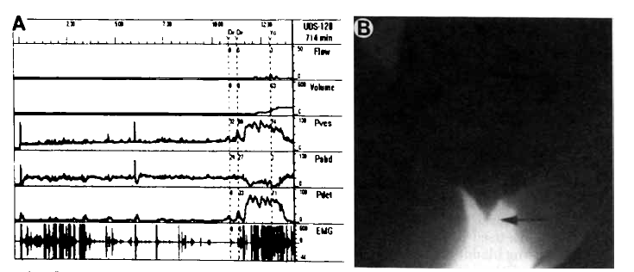
Άκτινο-Ουροδυναμική Μελέτη
Nitti et al. J Urol 1999

Slide 28
Θεραπευτική Αντιμετώπιση

Slide 29
Απόφραξη μετά επεμβάσεις αποκατάστασης της ακράτειας ούρων
Εξαρτάται από το είδος της επέμβασης.
Ουρηθρόληση για τις επεμβάσεις τύπου Burch.
Διατομή της σφενδόνης στις επεμβάσεις τύπου «θηλιάς».
Σε 70–90% των ασθενών με απλή διατομή της «θηλιάς» θα βελτιωθούν θεαματικά τα συμπτώματά τους (1,2) . Σε 20% από αυτούς μπορεί να υποτροπιάσει η ακράτεια από προσπάθεια (3) .
1.Nitti VW, Carlson KV, Blaivas JG, Dmochowski RR. Early results of pubovaginal sling lysis by midline sling incision. Urology 2002; 59 : 47–52
2. Goldman HB. Simple sling incision for the treatment of iatrogenic urethral obstruction. Urology 2003; 62 : 714–81.
3. H. B. Goldman, P. E. Zimmern. The treatment of female bladder outlet obstruction 2 0 0 6, B J U International 9 8 , 3 5 9
– 3 6 6

Slide 30
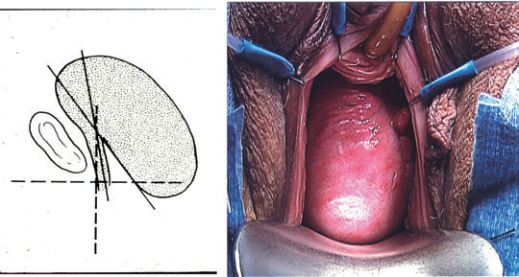
1. H . Goldman HB. Urethrolysis. Atlas Urol Clinics 2004;12: 197–204 2. H. B. Goldman, P. E. Zimmern. The treatment of female bladder outlet obstruction 2 0 0 6, B J U International 9 8 , 3 5 9 – 3 6 6
Απόφραξη μετά επέμβαση για αντιμετώπιση της ακράτειας ούρων μπορεί να παρουσιαστεί στο 5–20% των ασθενών που υφίστανται τέτοιο χειρουργείο (1,2) .

Slide 31
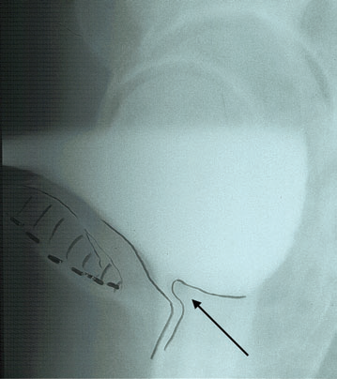
1. H. B. Goldman, P. E. Zimmern. The treatment of female bladder outlet obstruction
2 0 0 6, B J U International 9 8 , 3 5 9 – 3 6 6

Slide 32
1. H. B. Goldman, P. E. Zimmern. The treatment of female bladder outlet obstruction
2 0 0 6, B J U International 9 8 , 3 5 9 – 3 6 6

Slide 33
Πρόπτωση και Απόφραξη (1)
Ο βαθμός Ι δεν χρειάζεται διόρθωση.
Ο βαθμός ΙΙ σπάνια χρειάζεται διόρθωση.
Ο βαθμός ΙΙΙ σε σημαντικό ποσοστό μετά από αξιολόγηση χρειάζεται διόρθωση.
Ο βαθμός ΙV πάντα χρειάζεται διόρθωση.
Ταξινόμηση κατά Baden & Walker
Η αντιμετώπιση όταν χρειασθεί τελικά θα γίνει με την τοποθέτηση κατάλληλου πεσσού ή χειρουργικά.
1. H. B. Goldman, P. E. Zimmern. The treatment of female bladder outlet obstruction 2 0 0 6, B J U Internattional 9 8 , 3 5 9 – 3 6 6

Slide 34
Πρωτοπαθής απόφραξη του κυστικού αυχένα (PBNO)
Θεραπευτικά η σχάση του κυστικού αυχένα έχει καλά αποτελέσματα αν και υπάρχει ένας μικρός κίνδυνος για ακράτεια ούρων. 1,2
Οι α1 - ανταγωνιστές έχουν αποτέλεσμα περίπου στο 50% των περιπτώσεων.3
Διαλείποντες αυτοκαθετηριασμοί.
1. Blaivas JG, Flisser AJ, Tash JA. Treatment of primary bladder neck obstruction in women with transurethral resection of the bladder neck. J Urol. 2004;171:1172–5.
2. Peng CH, Kuo HC. Transurethral incision of bladder neck in treatment of bladder neck obstruction in women. Urology. 2005;65:275–8.
3. Athanasopoulos A, Gyftopoulos K, Giannitsas K, Perimenis P. Effect of alfuzosin on female primary bladder neck obstruction
Int Urogynecol J Pelvic Floor Dysfunct. 2009 Feb;20(2):217-22

Slide 35
Απόφραξη- Ουρηθρικά Στενώματα (1)
Θεραπευτικά αυτά τα στενώματα είναι επιδεκτικά στην ουρηθροτομή και τις διαστολές όμως υποτροπιάζουν σε βάθος χρόνου.
H μηχανική διαστολή ανακουφίζει παροδικά αλλά σε βάθος χρόνου μάλλον επιδεινώνει την κατάσταση.
Ουρηθροπλαστική και Martius flap.
1. H. B. Goldman, P. E. Zimmern. The treatment of female bladder outlet obstruction
2 0 0 6, B J U International 9 8 , 3 5 9 – 3 6 6

Slide 36
Ενδοουρηθρικές αποφράξεις (1)
Εκκόλπωμα ουρήθρας: εκτομή του εκκολπώματος.
Κύστη αδένα τουSkene ή απόστημα: διατομή και παροχέτευση.
Υπερβολική ποσότητα διογκωτικών παραγόντων : διουρηθρική αφαίρεση.
1. H. B. Goldman, P. E. Zimmern. The treatment of female bladder outlet obstruction
2 0 0 6, B J U International 9 8 , 3 5 9 – 3 6 6

Slide 37
Ενδοαυλικές αποφράξεις (1)
Μια δομή που αποφράσει τον αυλό της ουρήθρας μπορεί να διαγνωσθεί συνήθως με κυστεοσκόπηση.
Αυτές που δεν προέρχονται από την ουρήθρα ( λίθος, ξένο σώμα) μπορούν να αφαιρεθούν διουρηθρικά.
Όσες προέρχονται από την ουρήθρα ή την κύστη (όγκοι πολύποδες) μπορούν συνήθως να εκταμούν διουρηθρικά.
Ο καρκίνος της ουρήθρας μπορεί να παρουσιαστεί με απόφραξη. Η οριστική αντιμετώπιση απαιτεί ουρηθρεκτομή ή και κύστεο-ουρηθρεκτομή.
1. H. B. Goldman, P. E. Zimmern. The treatment of female bladder outlet obstruction
2 0 0 6, B J U International 9 8 , 3 5 9 – 3 6 6

Slide 38
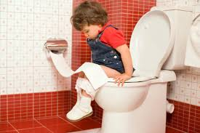
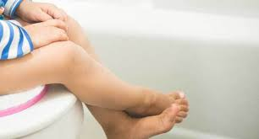
Ψευδο-δυσσυνέργεια (1)
Η ψευδοδυσυνέργεια είναι γνωστή και ως μη νευρογενής – νευρογενής κύστη, σύνδρομο
Hinman , σπαστικότητα του έξω σφικτήρα, κ.α.
Φυσιοθεραπεία – Βιοανάδραση
Χαλαρωτικά γραμμωτών μυών
Νευροτροποποιήση
Πρόληψη
1. H. B. Goldman, P. E. Zimmern. The treatment of female bladder outlet obstruction
2 0 0 6, B J U International 9 8 , 3 5 9 – 3 6 6

Slide 39
Υποτονικότητα της κύστης
Πόνος: Αντιμετωπίζεται με την εξάλειψη του πόνου και των πηγών του.
Η υπερδιάταση της ουροδόχου κύστης : Αντιμετωπίζεται με τοποθέτηση ουροκαθετήρα συνεχούς ροής για μερικές ημέρες.
Διαλείποντες αυτοκαθετηριασμοί
Νευροτροποποιήση

Slide 40
Σύνδρομο Fowler
Χαλαρωτικά γραμμωτών μυών
Νευροτροποποιήση

Slide 41
Νευροπαθής κύστη
Αντιμετώπιση ανάλογα με τα ευρήματα.
Η δυσσυνέργεια εξωστήρα –έξω σφικτήρα αντιμετωπίζεται φαρμακευτικά, με αλλαντική τοξίνη ή/και αυτοκαθετηριασμούς.
Η υποτονικότητα και η ατονία με αυτοκαθετηριασμούς.
Η απόφραξη φαρμακευτικά η χειρουργικά.
Δεν πρέπει να ξεχνάμε ότι εκτός του νευρολογικού προβλήματος μπορεί να συνυπάρχουν και άλλα μη νευρολογικά προβλήματα που να προκαλούν δυσλειτουργία.

Slide 42
Συμπεράσματα
Προσοχή στο υποκυστικό κώλυμα στην γυναίκα. Υπάρχει πιο συχνά από ότι νομίζουμε!!!! Και αντιμετωπίζεται πολύ ικανοποιητικά !
Screening test
▶ Ουρορομέτρηση

